Slide 1

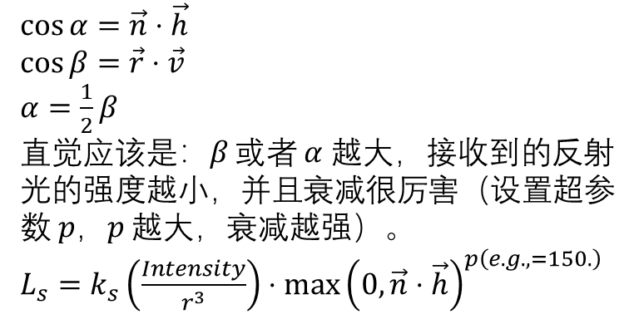










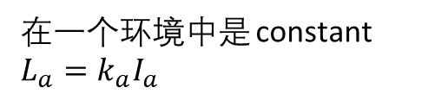
Diffuse Reflection
Specular Term
Ambient Term
在一个环境中是 constant
$L_{a}=k_{a}I_{a}$
$\vec{h}=bisector\left(\vec{v},\vec{l}\right)$
$=\vec{v}+\vec{l}$
$$\vec{l}$$
$$\vec{n}$$
$$\vec{h}$$
$$\vec{n}$$
$$\vec{l}$$
$$\vec{v}$$
$$θ$$
$\cos{θ}=\vec{l}⋅\vec{n}$
$$\vec{v}$$
$\cos{α}=\vec{n}⋅\vec{h}$
$\cos{β}=\vec{r}⋅\vec{v}$
$α=\frac{1}{2}β$
直觉应该是：$β$ 或者 $α$ 越大，接收到的反射光的强度越小，并且衰减很厉害（设置超参数 $p$，$p$ 越大，衰减越强）。
$L_{s}=k_{s}\left(\frac{Intensity}{r^{3}}\right)⋅\max{{\left(0, \vec{n}⋅\vec{h}\right)}^{p\left(e.g., =150.\right)}}$
$L_{d}=k_{d}\left(\frac{Intensity}{r^{2}}\right)\max\left(0, \vec{l}⋅\vec{n}\right)$

Slide 2


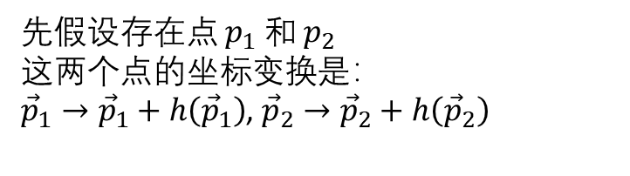


Bump Mapping
作用：在不引入更多的 △ 的情况下，丰富对象的细节。
问题：当点与其周围的点位置变化后，该点的法向量如何改变？
先假设存在点 $p_{1}$ 和 $p_{2}$
这两个点的坐标变换是：
${\vec{p}}_{1}→{\vec{p}}_{1}+h\left({\vec{p}}_{1}\right)$, ${\vec{p}}_{2}→{\vec{p}}_{2}+h\left({\vec{p}}_{2}\right)$
$${\vec{n}}^{′}$$
$$\vec{n}$$
$$h\left(\vec{p}\right)$$
$$h\left(\vec{p}+1\right)$$

Slide 3
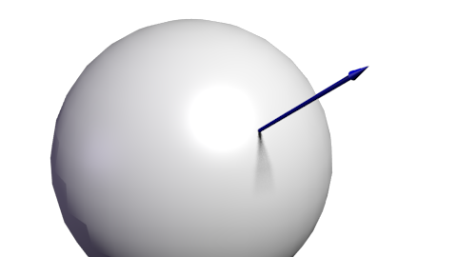
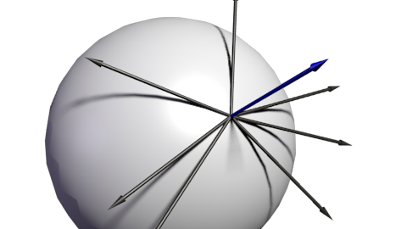
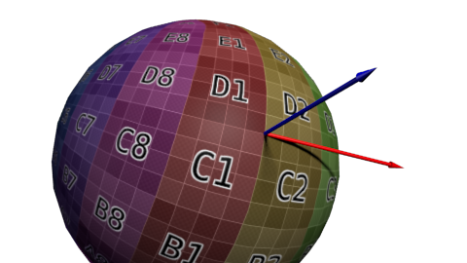
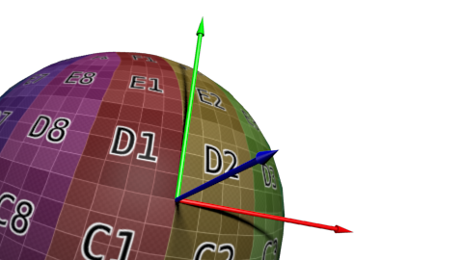


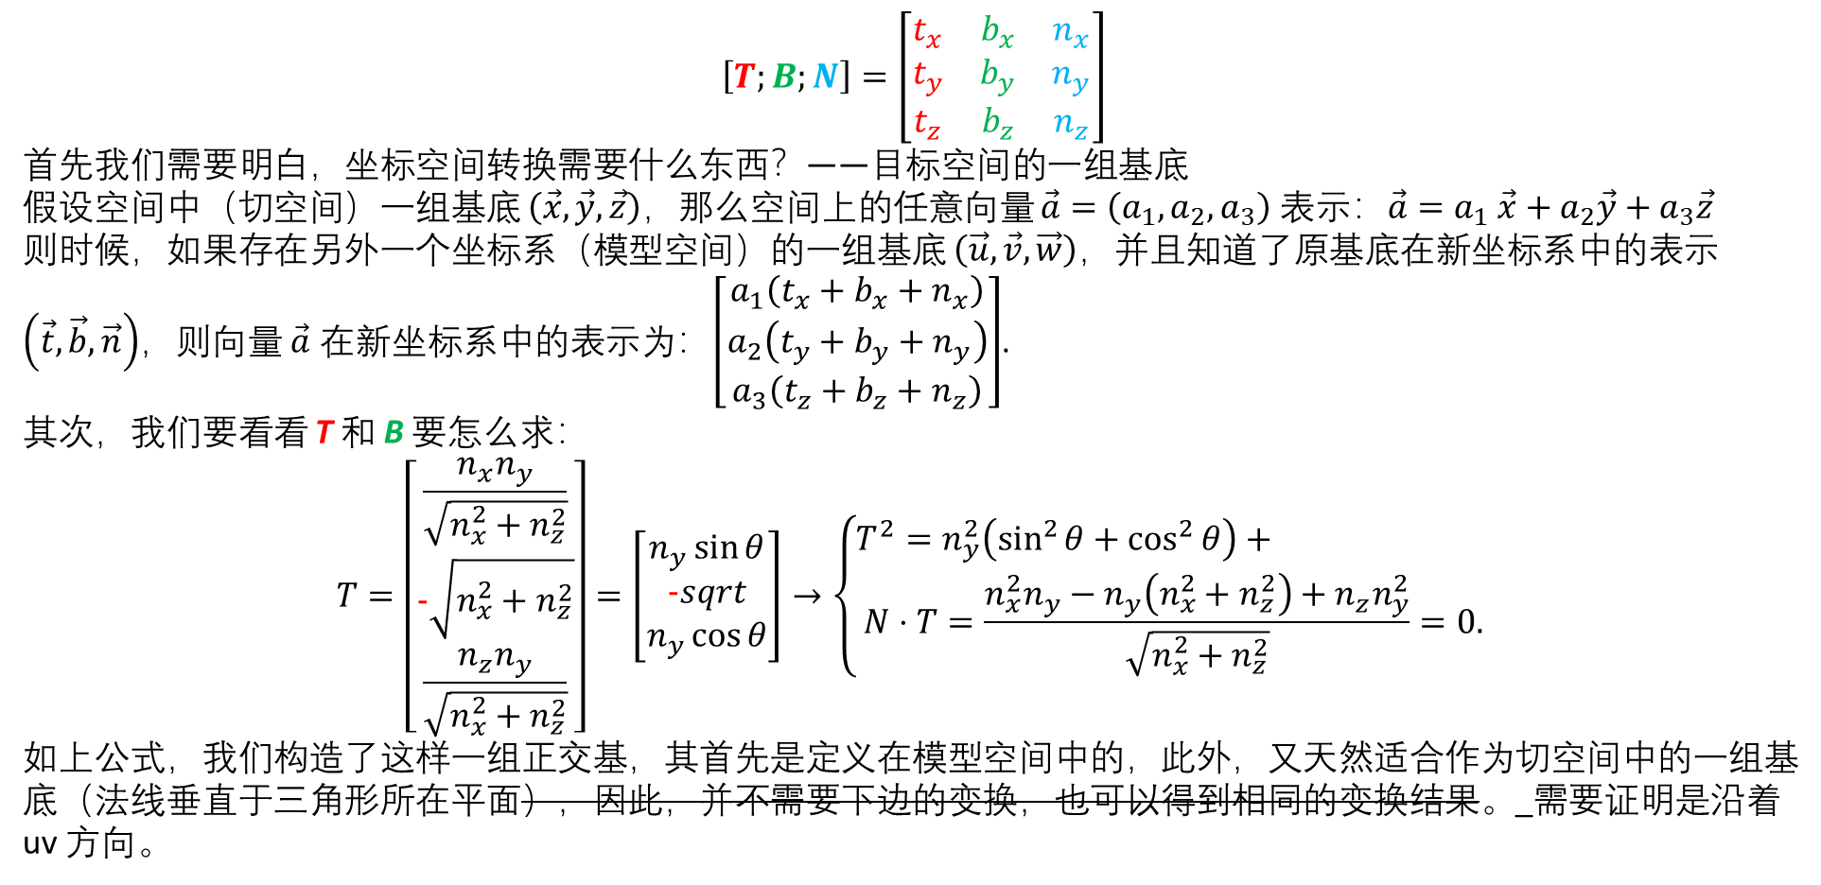
TBN Matrix $\left[T;B;N\right]$: tangent/image space → model space
切空间/图像空间 → 模型空间
然后，我们需要找到切平面的一组正交基底，但有无穷多种。
选择纹理坐标的方向。
首先我们有法向量本身
使用叉积计算第三个法向量.
$$\left[T;B;N\right]=\left[\begin{matrix}t_{x} & b_{x} & n_{x} \\ t_{y} & b_{y} & n_{y} \\ t_{z} & b_{z} & n_{z}\end{matrix}\right]$$
首先我们需要明白，坐标空间转换需要什么东西？——目标空间的一组基底
假设空间中（切空间）一组基底 $\left(\vec{x}, \vec{y}, \vec{z}\right)$，那么空间上的任意向量 $\vec{a}=\left(a_{1},a_{2},a_{3}\right)$ 表示：$\vec{a}=a_{1} \vec{x}+a_{2}\vec{y}+a_{3}\vec{z}$
则时候，如果存在另外一个坐标系（模型空间）的一组基底 $\left(\vec{u},\vec{v},\vec{w}\right)$，并且知道了原基底在新坐标系中的表示$\left(\vec{t},\vec{b},\vec{n}\right)$，则向量 $\vec{a}$ 在新坐标系中的表示为：$\left[\begin{matrix}a_{1}\left(t_{x}+b_{x}+n_{x}\right) \\ a_{2}\left(t_{y}+b_{y}+n_{y}\right) \\ a_{3}\left(t_{z}+b_{z}+n_{z}\right)\end{matrix}\right]$.
其次，我们要看看 T 和 B 要怎么求：
$$T=\left[\begin{aligned}\frac{n_{x}n_{y}}{\sqrt{n_{x}^{2}+n_{z}^{2}}} \\ −\sqrt{n_{x}^{2}+n_{z}^{2}} \\ \frac{n_{z}n_{y}}{\sqrt{n_{x}^{2}+n_{z}^{2}}}\end{aligned}\right]=\left[\begin{aligned}n_{y}\sin{θ} \\ −sqrt \\ n_{y}\cos{θ}\end{aligned}\right]→\left\{\begin{aligned}T^{2}=n_{y}^{2}\left(\sin^{2}{θ}+\cos^{2}{θ}\right)+n_{x}^{2}+n_{z}^{2}=1.0 \\ N⋅T=\frac{n_{x}^{2}n_{y}−n_{y}\left(n_{x}^{2}+n_{z}^{2}\right)+n_{z}n_{y}^{2}}{\sqrt{n_{x}^{2}+n_{z}^{2}}}=0.\end{aligned}\right.$$
如上公式，我们构造了这样一组正交基，其首先是定义在模型空间中的，此外，又天然适合作为切空间中的一组基底（法线垂直于三角形所在平面），因此，并不需要下边的变换，也可以得到相同的变换结果。_需要证明是沿着 uv 方向。
$$\frac{n_{z}n_{y}}{\sqrt{n_{x}^{2}+n_{z}^{2}}}→\frac{n_{z}^{2}n_{y}^{2}}{n_{x}^{2}+n_{z}^{2}}=\frac{n_{y}^{2}}{{\left(\frac{n_{x}}{n_{z}}\right)}^{2}+1}=\frac{n_{y}^{2}}{\tan^{2}{θ}+1}=\frac{n_{y}^{2}}{\frac{\sin^{2}{θ}}{\cos^{2}{θ}}+1}=n_{y}^{2}\cos^{2}{θ}→\frac{n_{z}n_{y}}{\sqrt{n_{x}^{2}+n_{z}^{2}}}=n_{y}\cos{θ}$$
$$θ$$

Slide 4
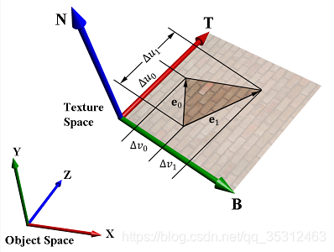
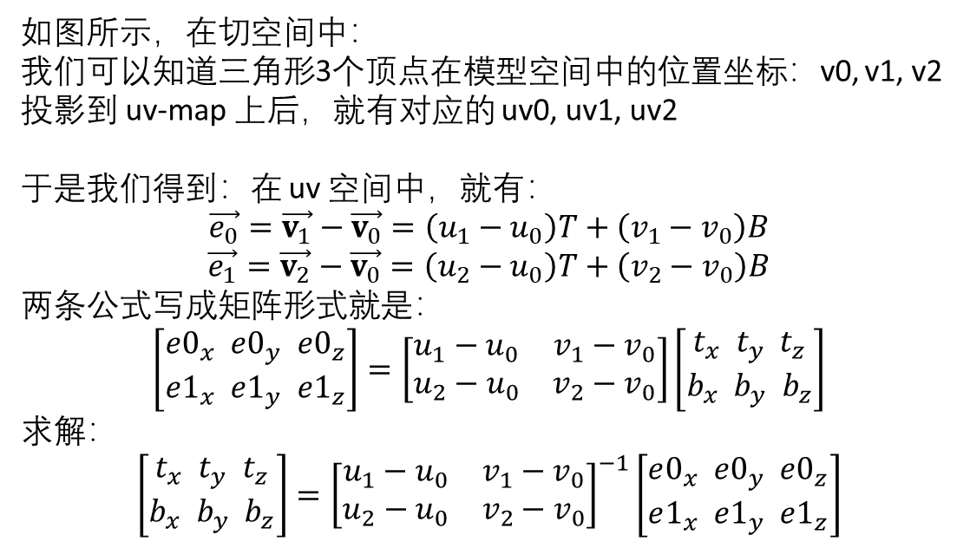
如图所示，在切空间中：
我们可以知道三角形3个顶点在模型空间中的位置坐标：v0, v1, v2
投影到 uv-map 上后，就有对应的 uv0, uv1, uv2
于是我们得到：在 uv 空间中，就有：
$$\vec{e_{0}}=\vec{v_{1}}−\vec{v_{0}}=\left(u_{1}−u_{0}\right)T+\left(v_{1}−v_{0}\right)B$$
$$\vec{e_{1}}=\vec{v_{2}}−\vec{v_{0}}=\left(u_{2}−u_{0}\right)T+\left(v_{2}−v_{0}\right)B$$
两条公式写成矩阵形式就是：
$$\left[\begin{aligned}e0_{x} e0_{y} e0_{z} \\ e1_{x} e1_{y} e1_{z}\end{aligned}\right]=\left[\begin{matrix}\begin{aligned}u_{1}−u_{0} \\ u_{2}−u_{0}\end{aligned} & \begin{aligned}v_{1}−v_{0} \\ v_{2}−v_{0}\end{aligned}\end{matrix}\right]\left[\begin{aligned}t_{x} t_{y} t_{z} \\ b_{x} b_{y} b_{z}\end{aligned}\right]$$
求解：
$$\left[\begin{aligned}t_{x} t_{y} t_{z} \\ b_{x} b_{y} b_{z}\end{aligned}\right]={\left[\begin{matrix}\begin{aligned}u_{1}−u_{0} \\ u_{2}−u_{0}\end{aligned} & \begin{aligned}v_{1}−v_{0} \\ v_{2}−v_{0}\end{aligned}\end{matrix}\right]}^{−1}\left[\begin{aligned}e0_{x} e0_{y} e0_{z} \\ e1_{x} e1_{y} e1_{z}\end{aligned}\right]$$

Slide 5

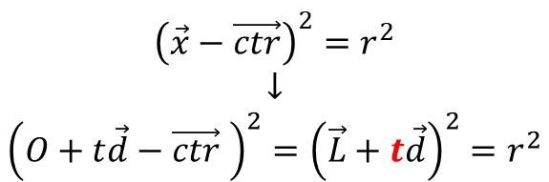




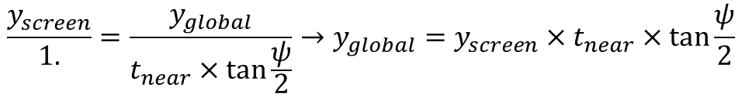






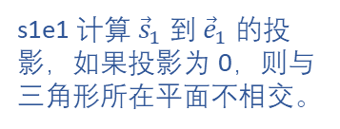




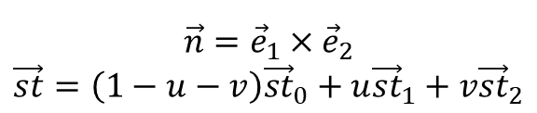













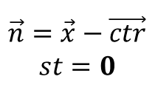



HW 5
$$1.$$
$$y$$
$$\vec{d}$$
$$\frac{ψ}{2}$$
$$\vec{L}$$
$$\vec{x}=O+t\vec{d}$$
$$O$$
$$0.$$
$$x$$
$$x^{′}$$
$$\vec{d}$$
By default, $t_{near}=1.$
$$1.$$
$$O$$
$${\left(\vec{x}−\vec{ctr}\right)}^{2}=r^{2}$$
$$↓$$
$${\left(O+t\vec{d}−\vec{ctr} \right)}^{2}={\left(\vec{L}+t\vec{d}\right)}^{2}=r^{2}$$
$$\frac{y_{screen}}{1.}=\frac{y_{global}}{t_{near}×\tan{\frac{ψ}{2}}}→y_{global}=y_{screen}×t_{near}×\tan{\frac{ψ}{2}}$$
1. Ray Generation: for each pixel, launch a ray.
v
$$O$$
$${\vec{v}}_{0}$$
$$\vec{d}$$
$$\vec{n}$$
v
$$\vec{s}$$
$${\vec{s}}_{2}$$
$$\vec{n}$$
$${\vec{v}}_{1}$$
$${\vec{s}}_{1}$$
$${\vec{v}}_{0}$$
$${\vec{e}}_{1}$$
$${\vec{e}}_{2}$$
$${\vec{v}}_{2}$$
$${\vec{e}}_{1}$$
s1e1 计算 ${\vec{s}}_{1}$ 到 ${\vec{e}}_{1}$ 的投影，如果投影为 0，则与三角形所在平面不相交。
$${\vec{e}}_{2}$$
$${\vec{v}}_{1}$$
$${\vec{v}}_{2}$$
2. Intersect Detection: formula form, triangle, etc.
$$\vec{n}=\vec{x}−\vec{ctr}$$
$$st=0$$
$$\vec{n}={\vec{e}}_{1}×{\vec{e}}_{2}$$
$$\vec{st}=\left(1−u−v\right){\vec{st}}_{0}+u{\vec{st}}_{1}+v{\vec{st}}_{2}$$
3. Calculate Surface Info at hit point: normal & st.

Slide 6








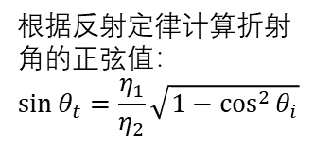
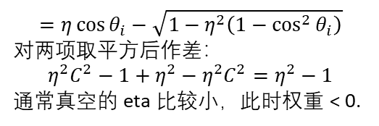





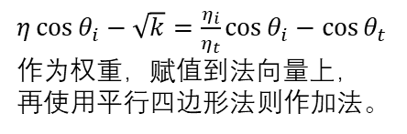



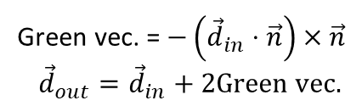



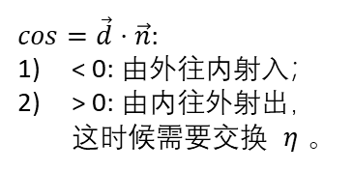
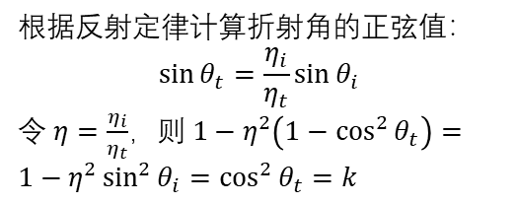
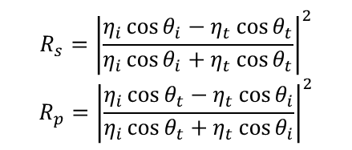
4. Shading
4.1 For Diffusion
4.2 For Reflection
$$\vec{n}$$
$$θ_{i}$$
$$O^{′}$$
$$ε\vec{n}$$
$$O$$
$$\vec{n}$$
最后比较发射光方向与视野方向的重合度，确定高光亮度。
$$θ_{t}$$
$$\vec{d}$$
这里特意抖动一下，将阴影区域扩散一丢？
$${\vec{d}}_{light→point}$$
$$\vec{n}$$
$${\vec{d}}_{light→point}$$
$$\vec{d}$$
$cos=\vec{d}⋅\vec{n}$:
< 0: 由外往内射入；
> 0: 由内往外射出，这时候需要交换 $η$。
根据反射定律计算折射角的正弦值：
$$\sin{θ_{t}}=\frac{η_{1}}{η_{2}}\sqrt{1−\cos^{2}{θ_{i}}}$$
Green vec. = $−\left({\vec{d}}_{in}⋅\vec{n}\right)×\vec{n}$
$${\vec{d}}_{out}={\vec{d}}_{in}+2Green vec.$$
$${\vec{d}}_{point→light}$$
看看中间是否有其他的物体（pay_shadow is not None && t_near_shadow < distance_point2light）
$$R_{s}={\left|\frac{η_{i}\cos{θ_{i}}−η_{t}\cos{θ_{t}}}{η_{i}\cos{θ_{i}}+η_{t}\cos{θ_{t}}}\right|}^{2}$$
$$R_{p}={\left|\frac{η_{i}\cos{θ_{t}}−η_{t}\cos{θ_{i}}}{η_{i}\cos{θ_{t}}+η_{t}\cos{θ_{i}}}\right|}^{2}$$
4.3 For Refraction
计算折射光的方向
根据反射定律计算折射角的正弦值：
$$\sin{θ_{t}}=\frac{η_{i}}{η_{t}}\sin{θ_{i}}$$
令 $η=\frac{η_{i}}{η_{t}}$，则 $1−η^{2}\left(1−\cos^{2}{θ_{t}}\right)=1−η^{2}\sin^{2}{θ_{i}}=\cos^{2}{θ_{t}}=k$
$$\vec{n}$$
$$θ_{i}$$
$$w\vec{n}$$
$$θ_{t}$$
$$\vec{d}$$
$$=η\cos{θ_{i}}−\sqrt{1−η^{2}\left(1−\cos^{2}{θ_{i}}\right)}$$
对两项取平方后作差：
$$η^{2}C^{2}−1+η^{2}−η^{2}C^{2}=η^{2}−1$$
通常真空的 eta 比较小，此时权重 < 0.
$$η\vec{d}$$
$η\cos{θ_{i}}−\sqrt{k}=\frac{η_{i}}{η_{t}}\cos{θ_{i}}−\cos{θ_{t}}$ 作为权重，赋值到法向量上，再使用平行四边形法则作加法。

